Slide 1
Electronică digitală
(2021-2022)
= Curs 8 =
anul de studiu C2
Săptămâna 8 26 Noiembrie 2021 10:00 – 12:00
ionel.bostan@upit.ro

Slide 2


Principalii parametri şi caracteristici pentru circuitele logice reale sunt:
benzi de tensiune asociate stărilor logice de intrare/ieşire
marginea de zgomot, tensiunea de prag
etaje tipice de ieșire pentru circuitele logice
circulația curenților - factorul de încărcare al ieşirii logice (Fan Out)
caracteristica de transfer în tensiune
timp de propagare
putere disipată

Slide 3
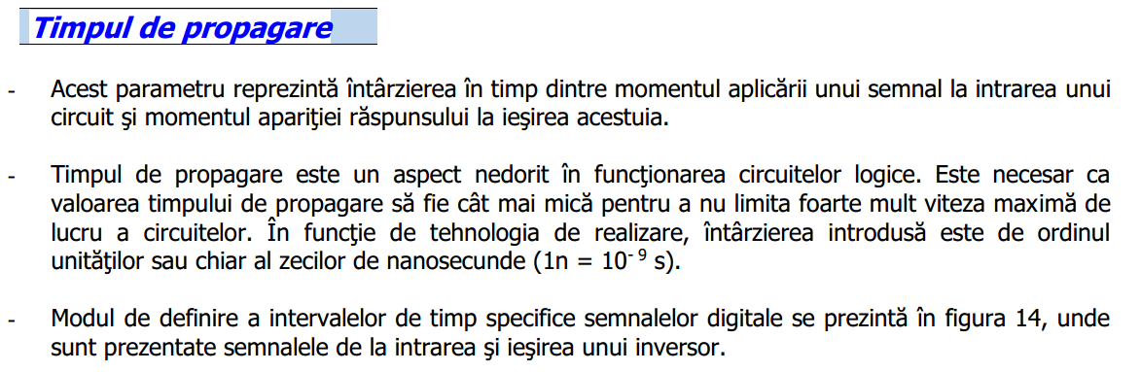



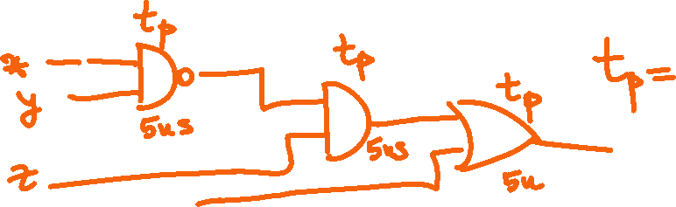
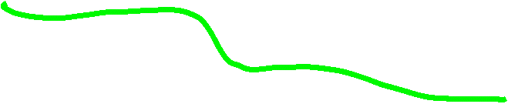
Timpul de propagare

Slide 4
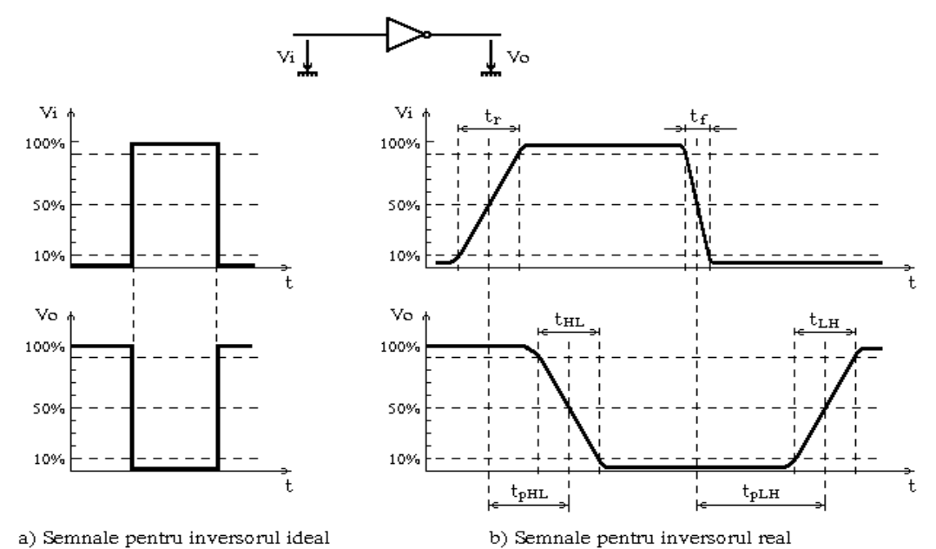
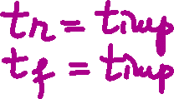



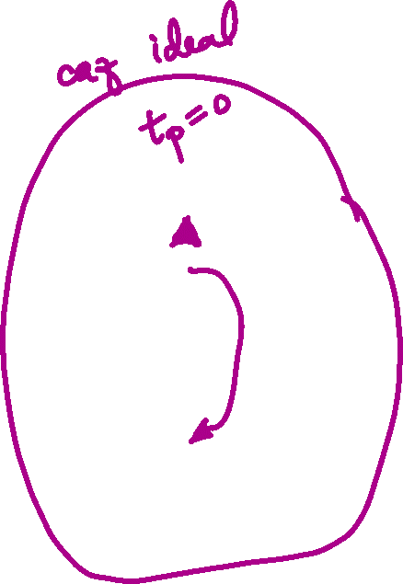
Timpul de propagare

Slide 5




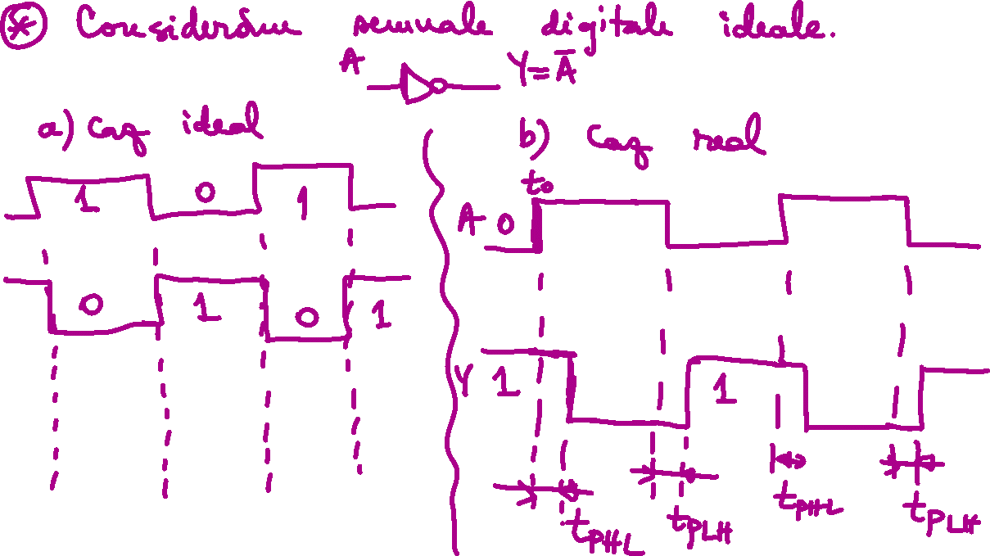


Slide 6
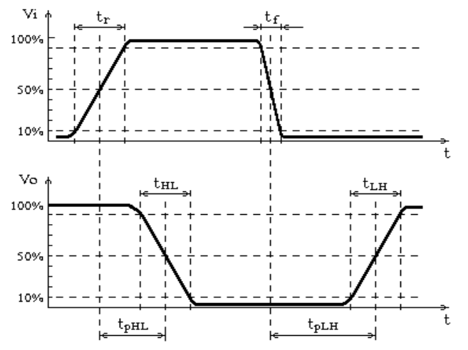
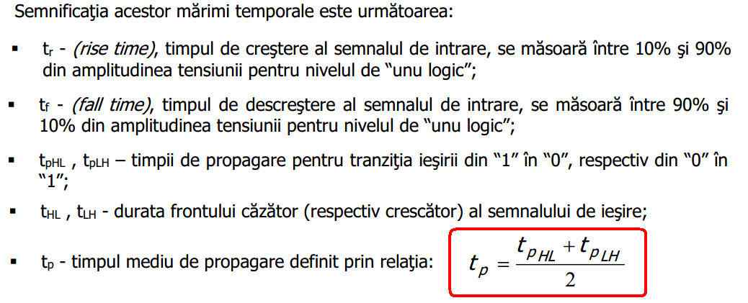



Timpul de propagare

Slide 7
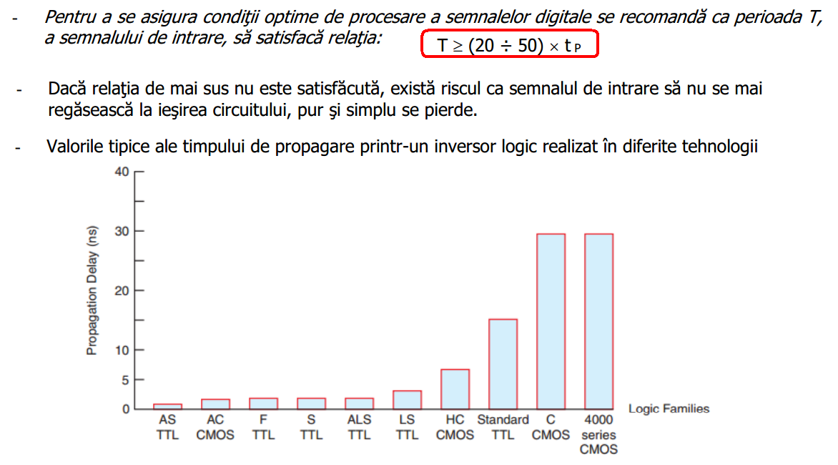







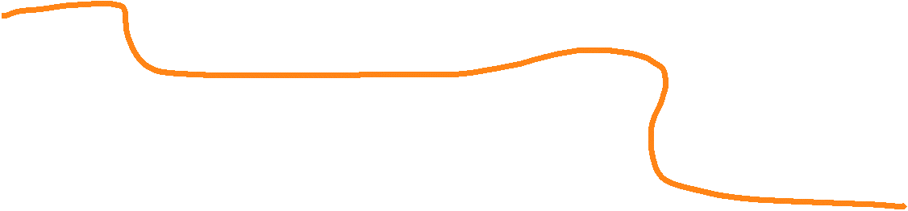


Timpul de propagare

Slide 8

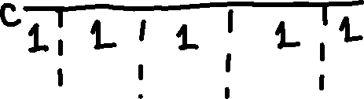









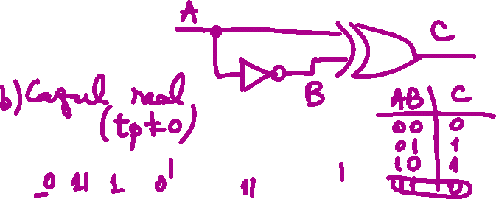




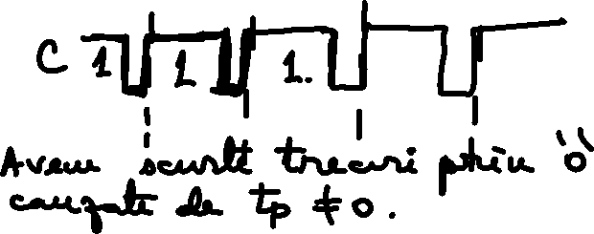








Timpul de propagare – Efecte nedorite asupra funcționării circuitelor logice

Slide 9




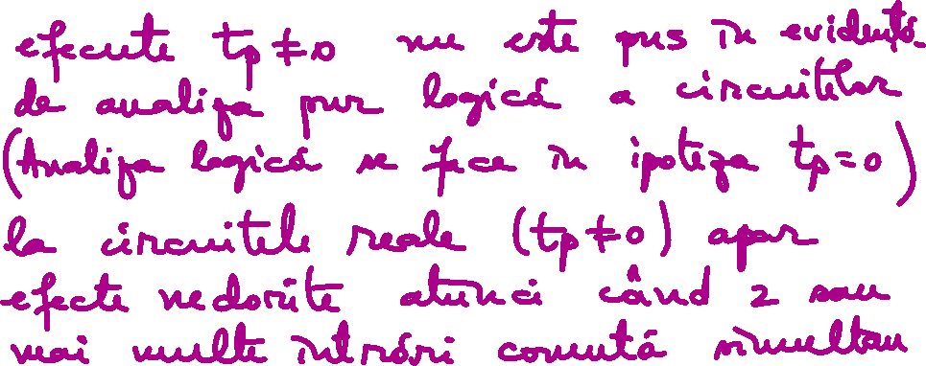




Timpul de propagare – Efecte nedorite asupra funcționării circuitelor logice

Slide 10


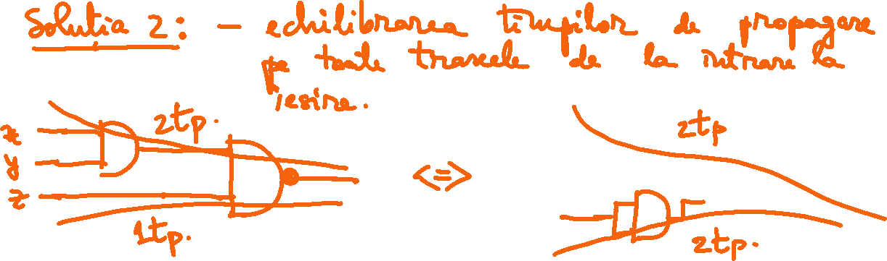









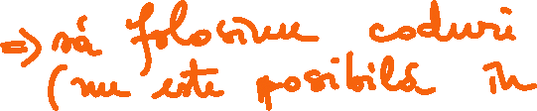





Slide 11

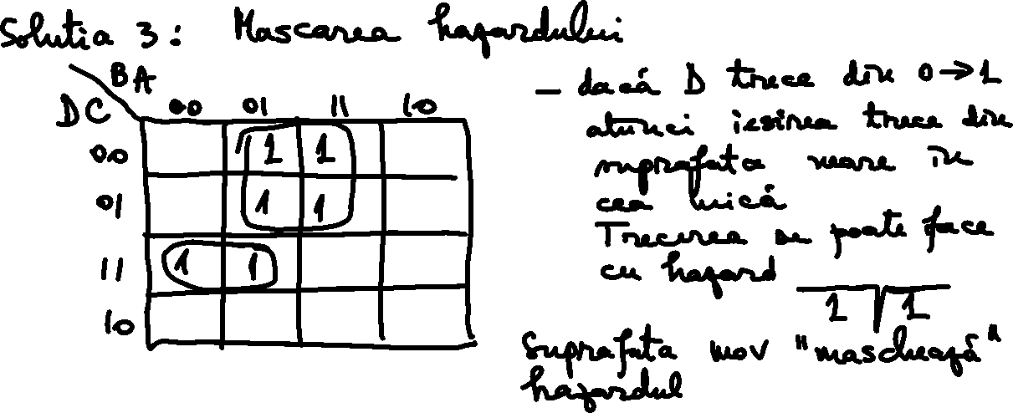


Slide 12
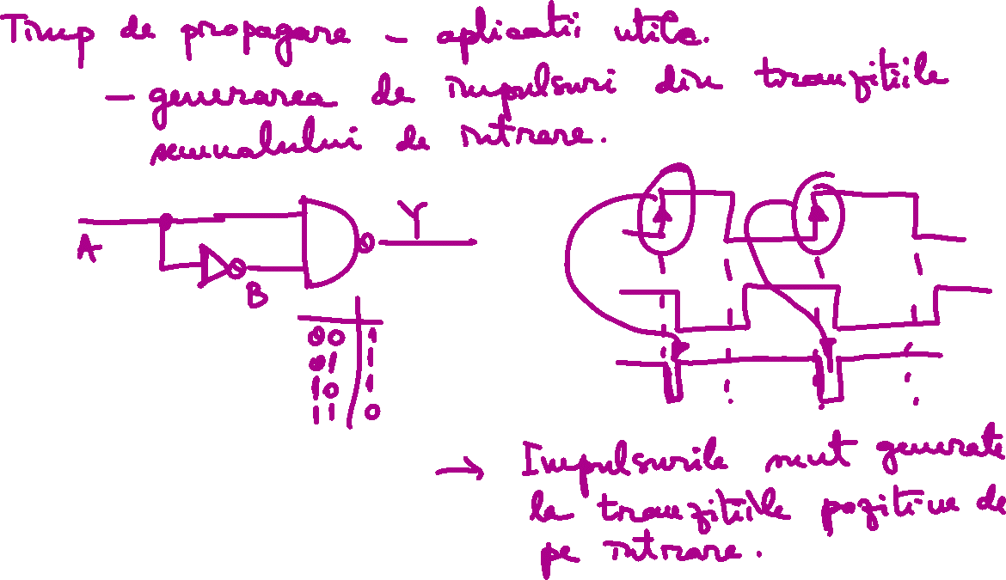

Slide 13

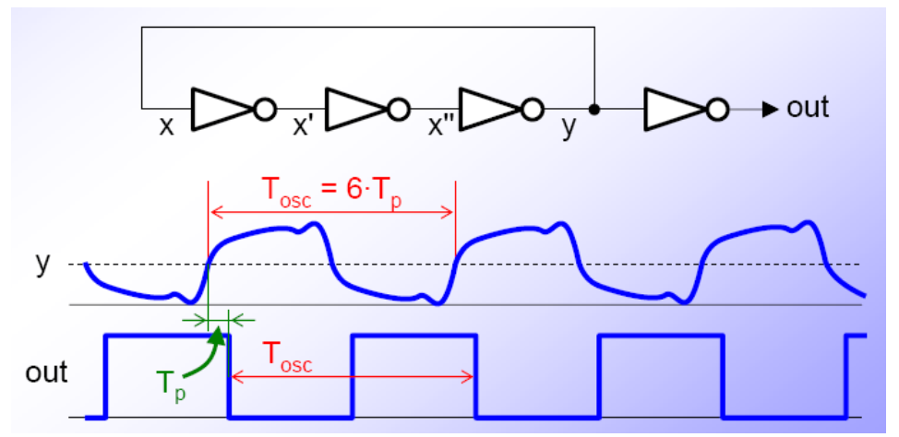






Timpul de propagare – Aplicații bazate pe timpul de propagare (Oscilatorul în inel)

Slide 14
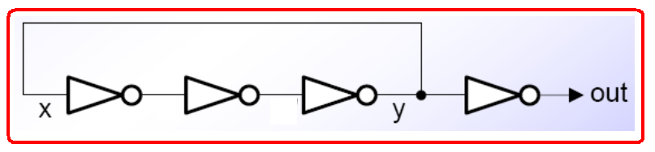
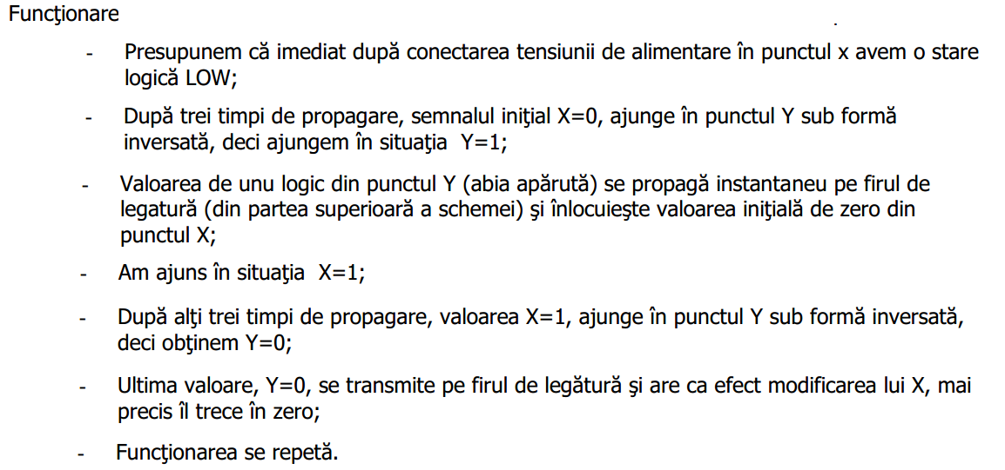
Timpul de propagare – Aplicații bazate pe timpul de propagare (Oscilatorul în inel)

Slide 15



















Timpul de propagare – Aplicații bazate pe timpul de propagare (Oscilatorul în inel)

Slide 16




















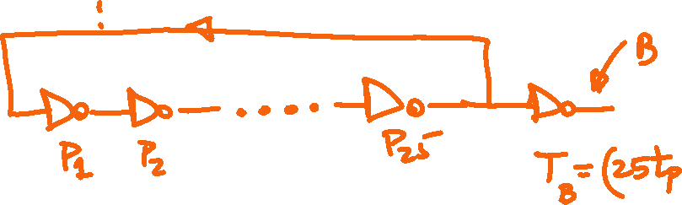

Slide 17
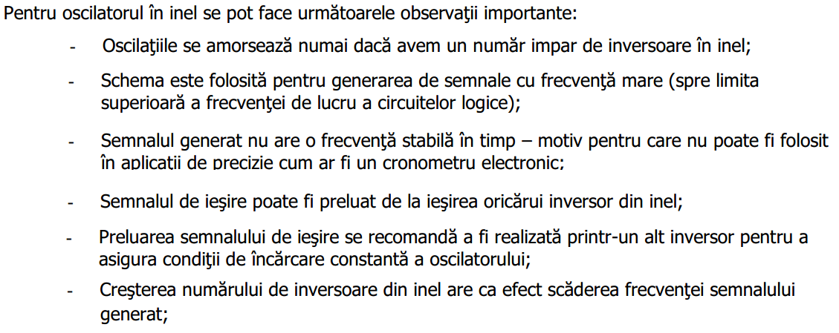







Timpul de propagare – Aplicații bazate pe timpul de propagare (Oscilatorul în inel)

Slide 18
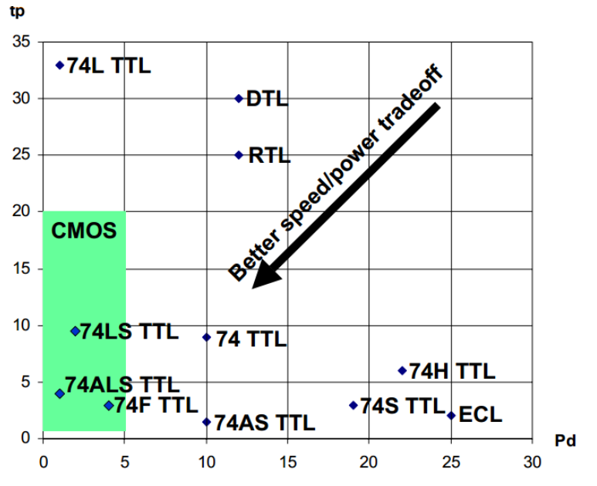









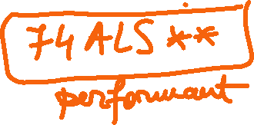



Comparație între familiile logice

Slide 19
Comparație între familiile logice

Slide 20
Interfațarea circuitelor logice din familii diferite :
Interfața
Interfața TTL- CMOS

Slide 21

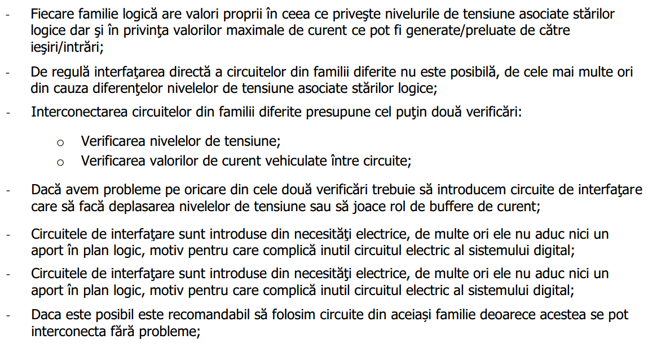

Interfațarea circuitelor din familii diferite

Slide 22
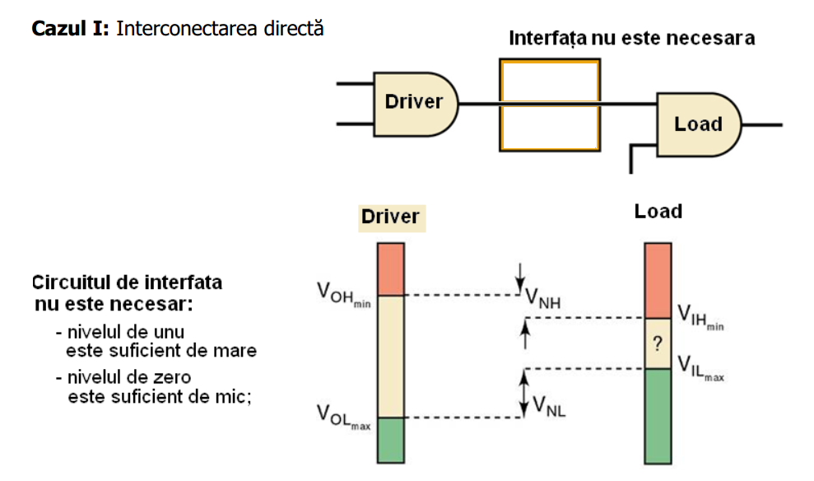


Interfațarea circuitelor din familii diferite

Slide 23
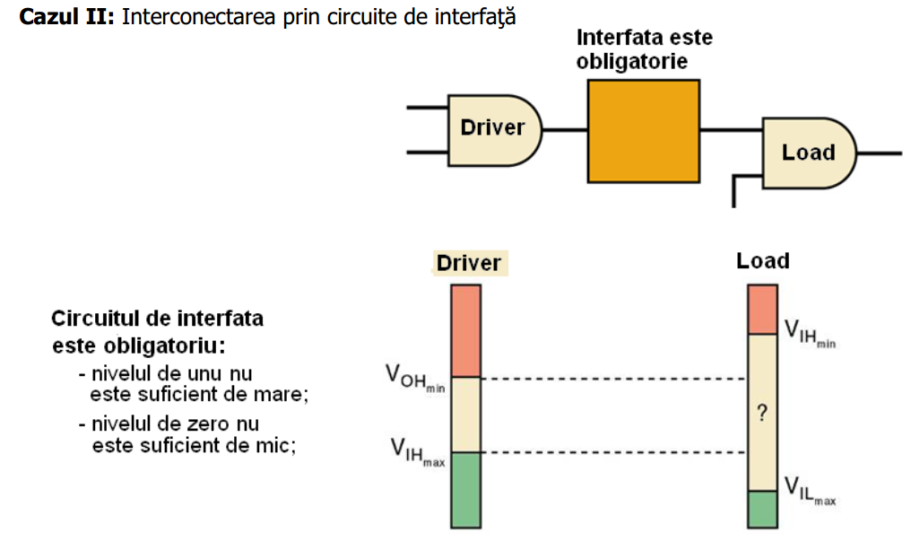






Interfațarea circuitelor din familii diferite

Slide 24
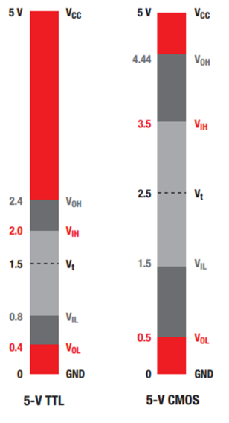
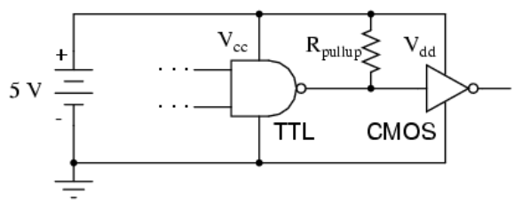
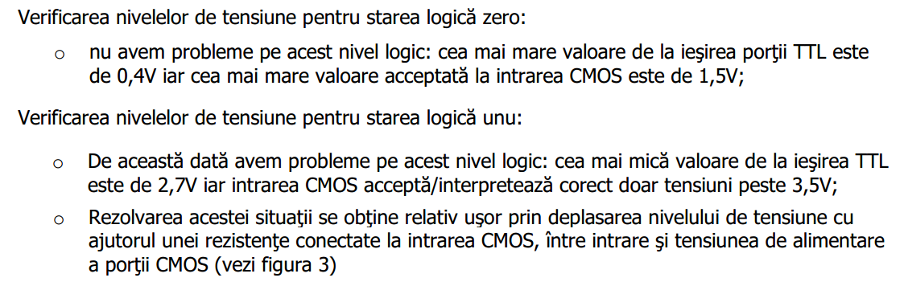

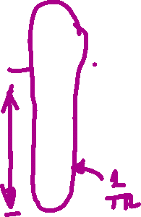









Slide 25
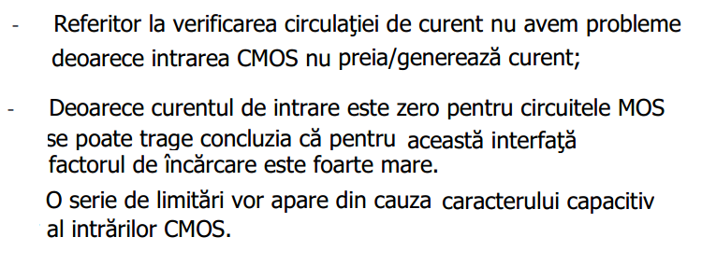

Slide 26
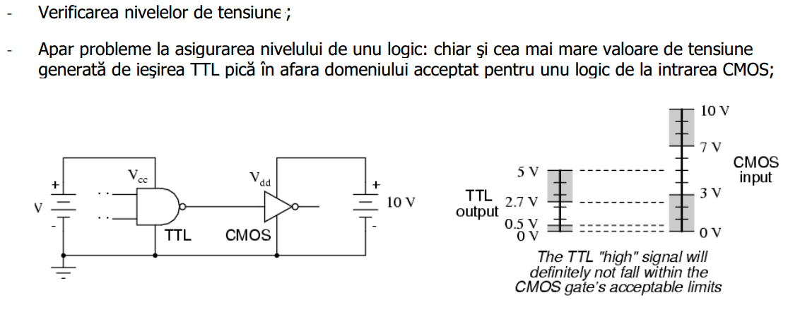




Slide 27
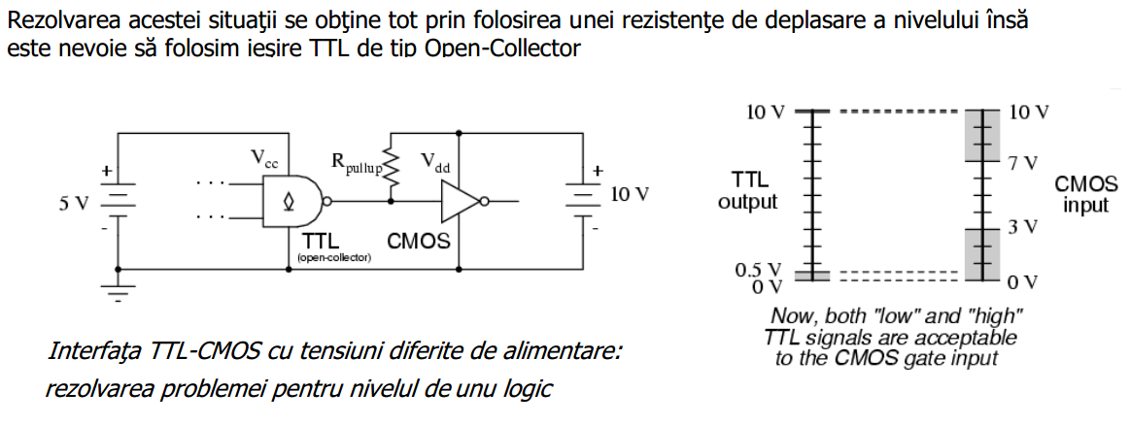



Slide 28
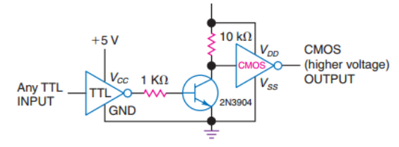

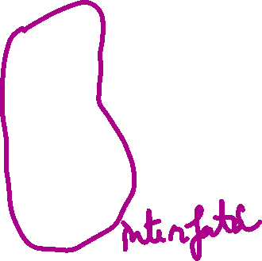







Slide 29
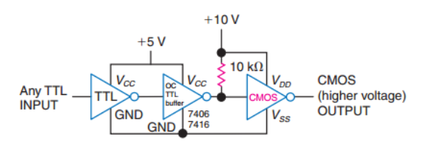


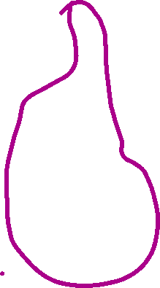



Slide 30
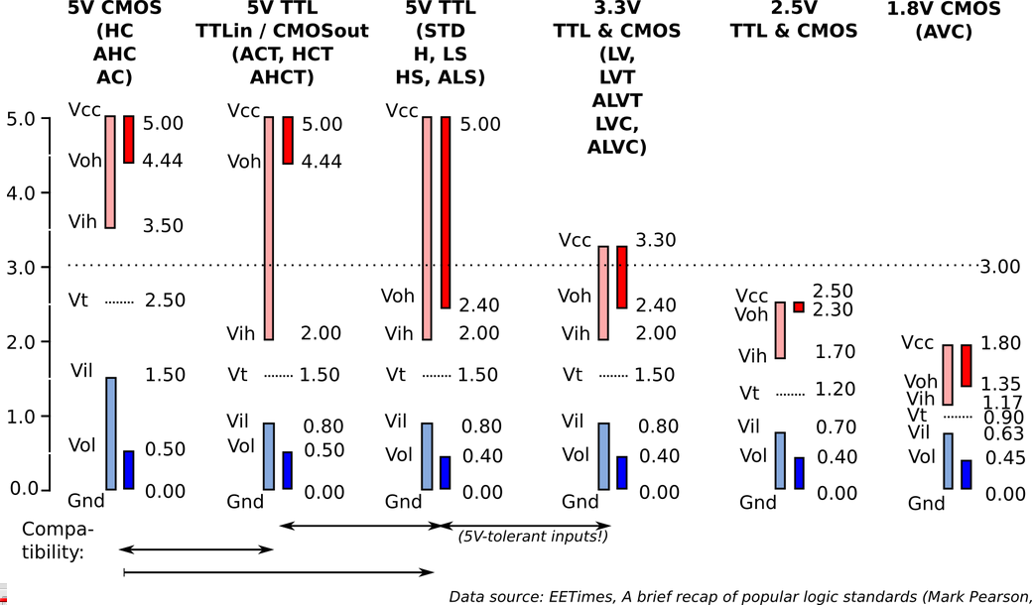

Slide 31
